Slide 1

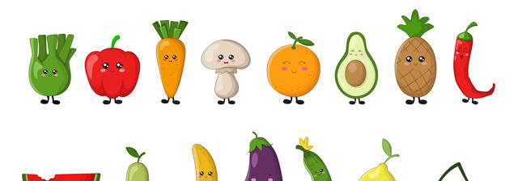
Klasifikacija voća
Kristian Rücker

Slide 2

PRIKUPLJANJE PODATAKA
Kaggle Fruit Dataset
22495 slika
33 različitih klasa

Slide 3
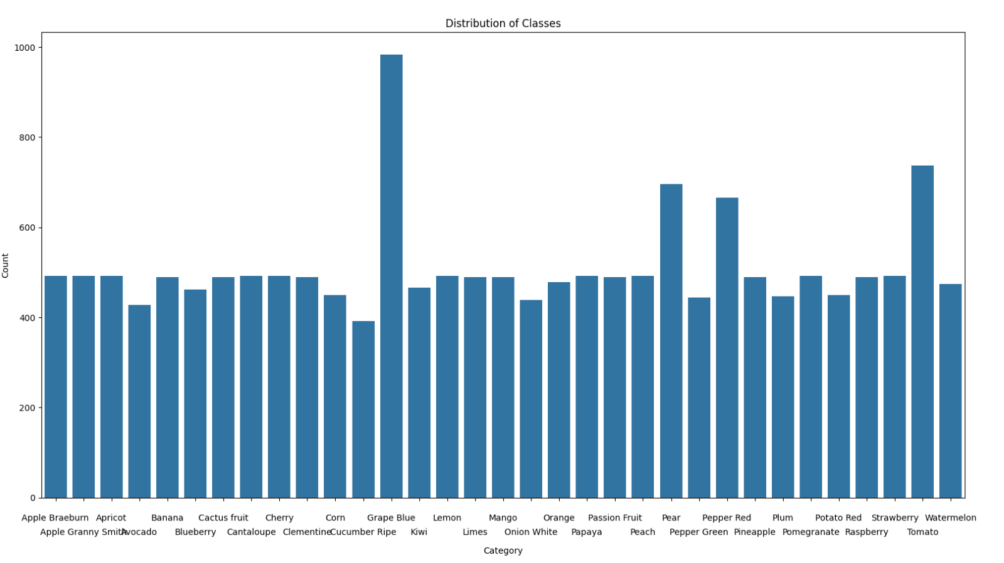
PRIKazivanje PODATAKA
Distribucija Klasa

Slide 4
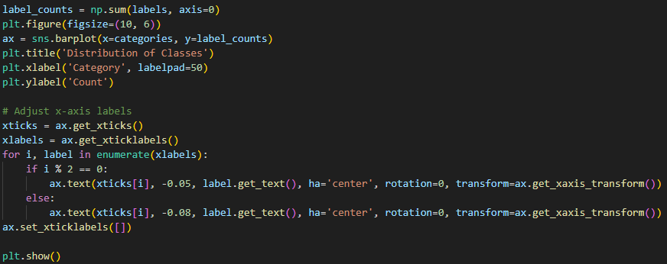
PRIKazivanje PODATAKA
Računa Se Broj Oznaka
Postavlja Se Veličina Stupičastog Grafa
Dodaje Se Naslov I oznake Osi
Prilagođavaju Se Originalne Oznake X-Osi
Prikazuje Se Graf

Slide 5
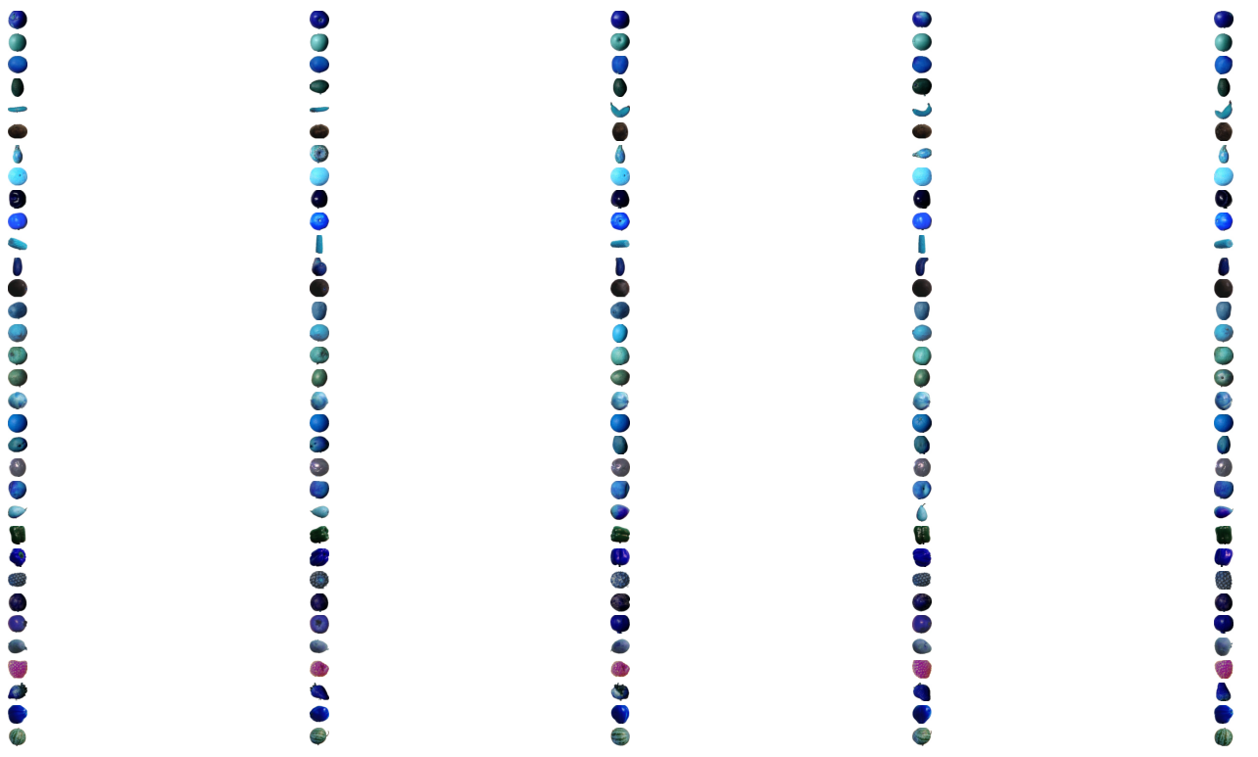
PRIKazivanje PODATAKA
Uzorci Slika Iz Svake Kategorije

Slide 6
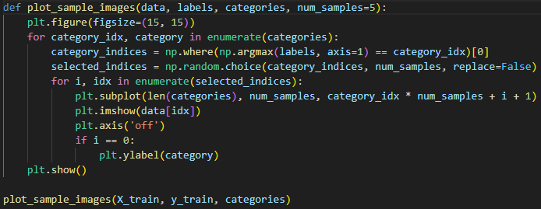
PRIKazivanje PODATAKA
Postavlja Se Veličina Figure
Prolazi Se Kroz Kategorije
Odabire Se Nasumičan Uzorak
Prikazuje se slika
Prikazuje se cijeli graf sa svim odabranim slikama

Slide 7
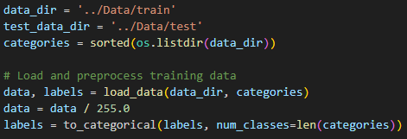
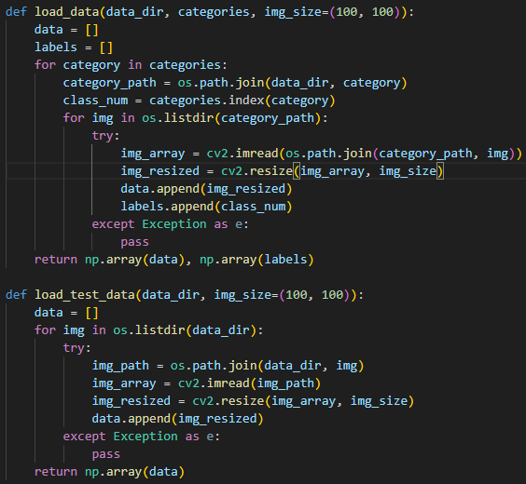
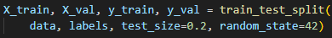
Učitavanje i obrada podataka
Svaka klasa je u svom poddirektoriju
Kategorije se čitaju iz naziva poddirektorija
Učitava se svaka slika iz poddirektorija
Resize-a se na 100x100
Image se sprema kao np.array
Set se dijeli na trening/Evaluaciju u omjeru 80:20

Slide 8
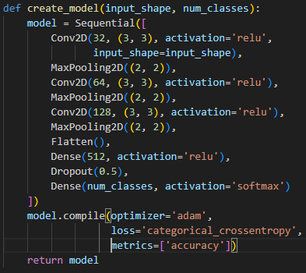
Definiranje modela
Sekvencijalni model – izgradnja korak po korak
Conv2D – 32 filtra 3x3, aktivacija relu ulazne slike 100x100 RGB
MaxPooling2D – 2x2, smanjuje dimenzionalnost
Conv2D – 64 filtra, 3x3, aktivacija relu
MaxPooling2D – 2x2, smanjuje dimenzionalnost
Conv2D – 128 filtra, 3x3, aktivacija relu
MaxPooling2D – 2x2, smanjuje dimenzionalnost
Flatten – ravnanje izlaza 1D vektor
Dense – 512 neurona, potpuno povezani
Dropout – 50% za Isključenost Neurona (Smanjuje Overfitting)
Još jedan Dense, broj neurona = broju klasa, koristi softmax za vjerojatnost

Slide 9
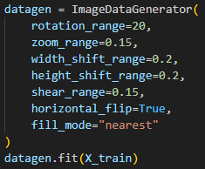
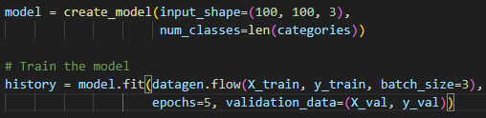
ImageDataGenerator i treniranje modela
Proširenje podataka slika
+/- 20 stupnjeva rotacije
+/- Horizontalno i vertikalno pomjeranje
Horizontalno zrcaljenje
Stvaranje modela
Treniranje modela
Batch size – koliko se primjera odjednom koristi
Epochs – koliko puta se cijeli model koristi

Slide 10
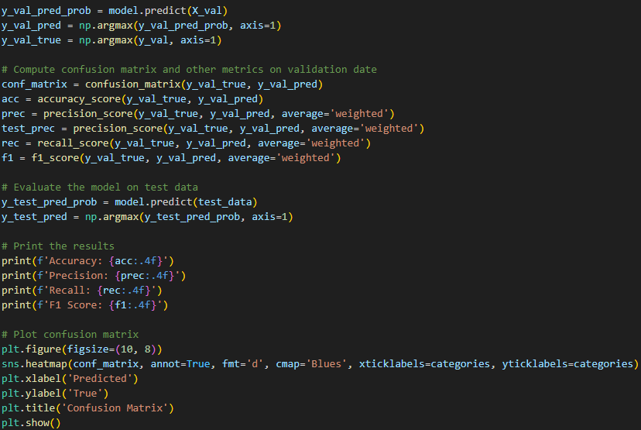
Rezultati evaluacije
Računanje I Ispisivanje Matrice Konfuzije, Accuracy, Prediction, Recall, F1

Slide 11
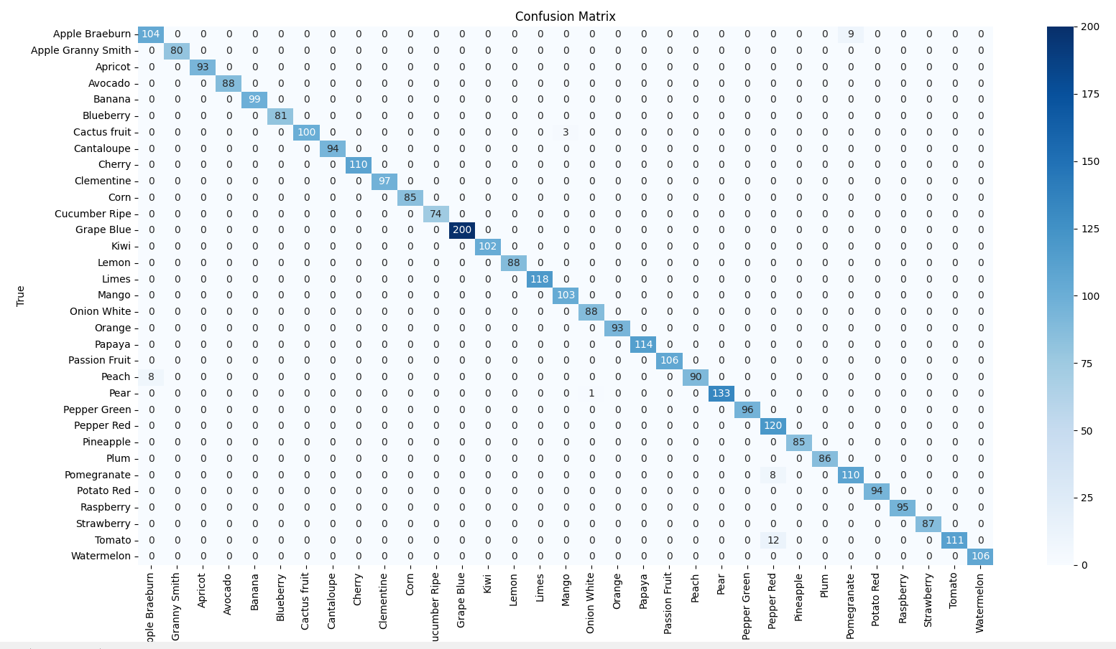
REZULTATI EVALUACIJE
Accuracy: 0.9878
Precision: 0.9887
Recall: 0.9878
F1 Score: 0.9879

Slide 12
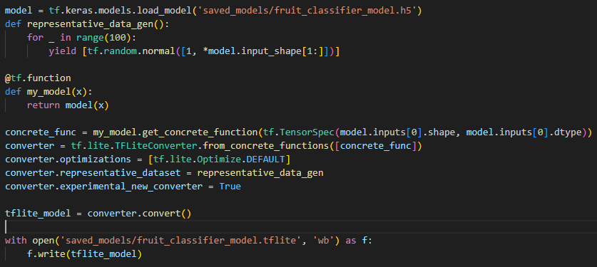
spremanje modela
Spremanje Modela
Učitavanje Modela
Spremanje Modela Kao TFlite Za Korištenje U Android Aplikaciji

Slide 13

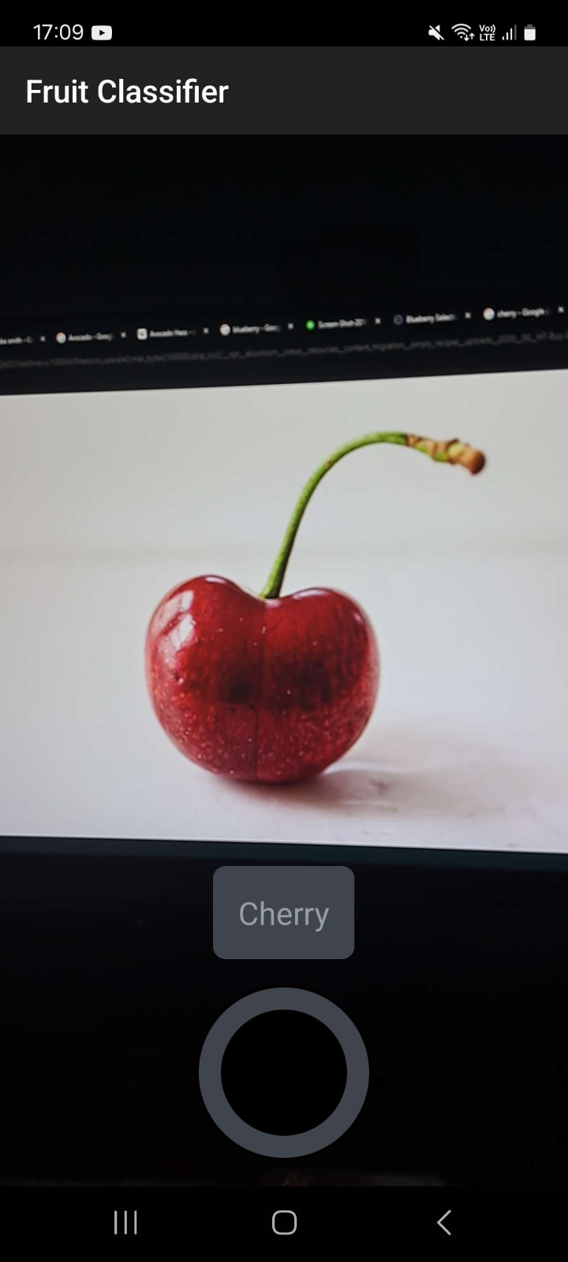
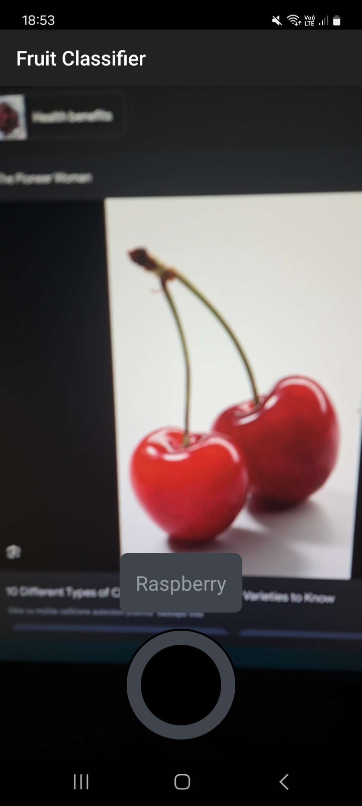
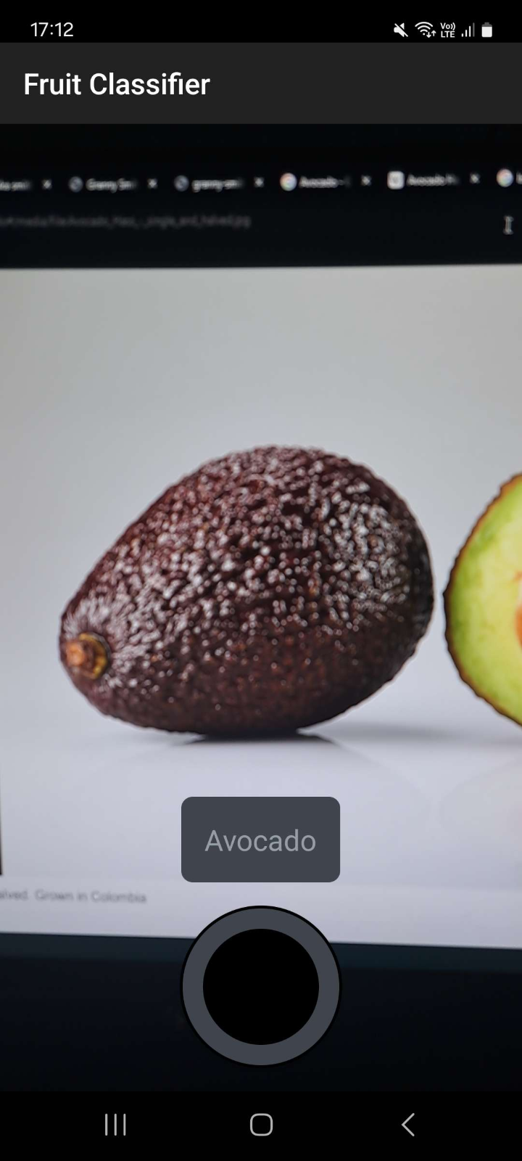
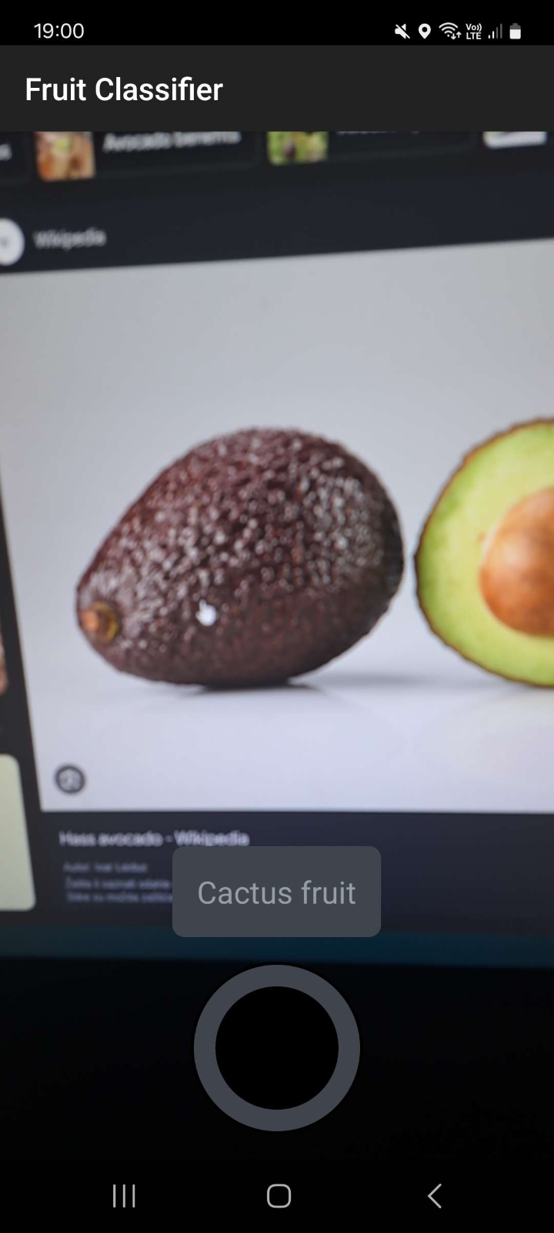
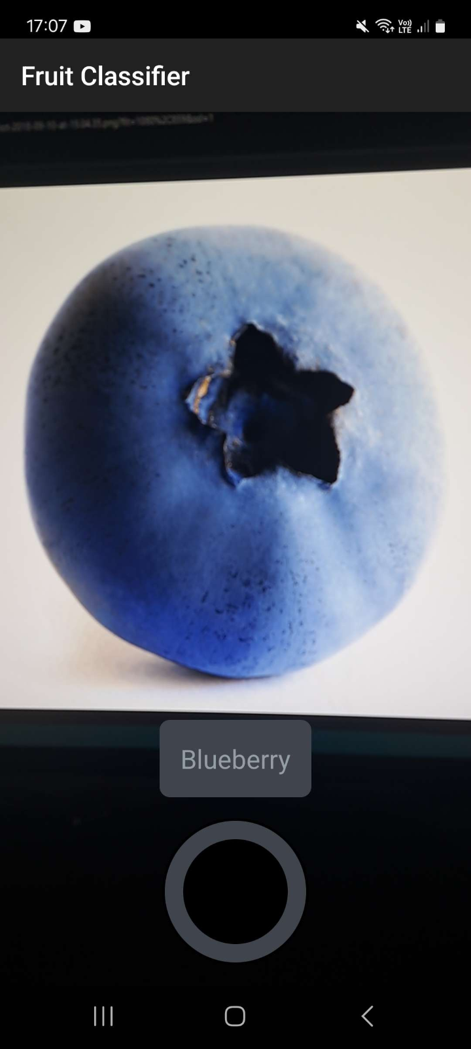
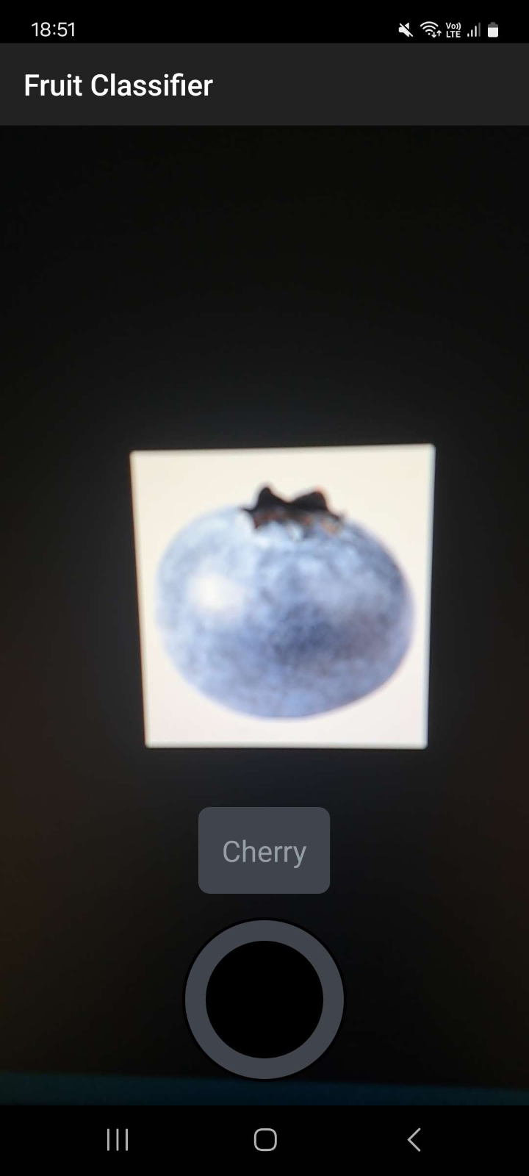
Android aplikacija

Slide 14
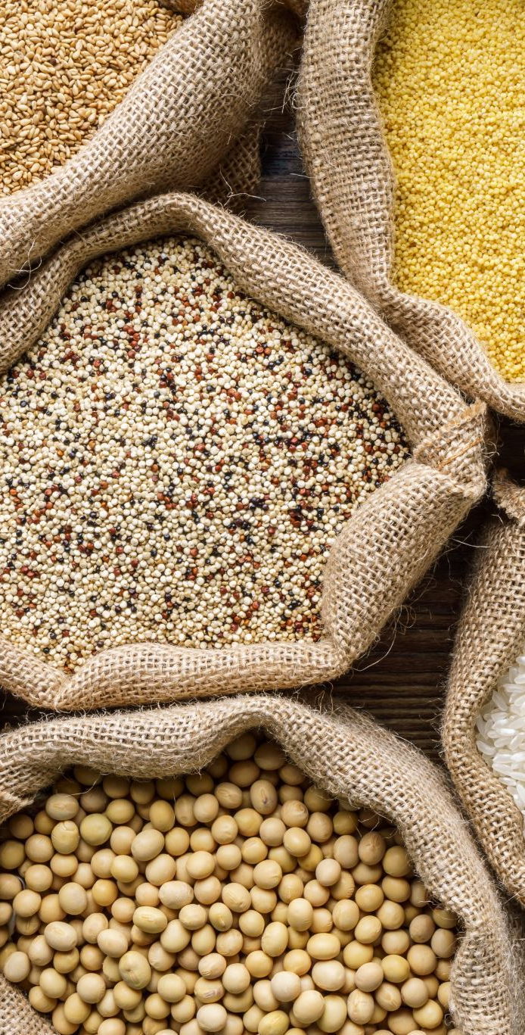
Zaključak
Za neke kategorije klasifikacije su zadovoljavajuće
Slike u Fruit dataset-u su preidealistične da se koriste za identifikaciju i klasifikaciju voća u realnoj okolini
Daljnje poboljšanje ovog modela moglo bi se postići prikupljanjem većeg broja raznolikih slika voća koje su snimljene u stvarnom okruženju

Slide 15
Hvala na pozornosti!

